Slide 1
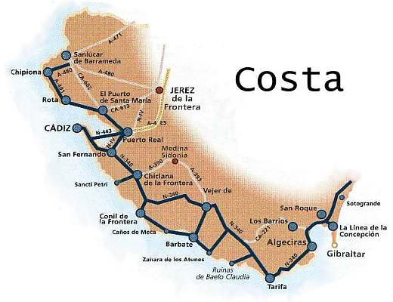

MARAVILLOSA
DE CÁDIZ
CLIC

Slide 2
Posee una de las mayores extensiones de costas con más de 200 kms, de los cuales, una parte tienen vertiente Atlántica y otra Mediterránea separadas por el Estrecho de Gibraltar.
Tiene unos “Pueblos Preciosos “y unas “Maravillosas Playas” de dorada y fina arena, además de muchas “Calas”.
También le llaman “La Costa de la Luz”a gran parte de la costa, debe de ser porque esa inmensa luz resalta la pulcritud de las calles, el encalado de los muros, el dorado de las dunas, sus atardeceres rojizos y el reflejo del mar.
Y no podemos pasar por alto la “hospitalidad” de sus gentes y su “simpatía”
UNA ESTAMPA DIFÍCIL DE OLVIDAR
CLIC

Slide 3
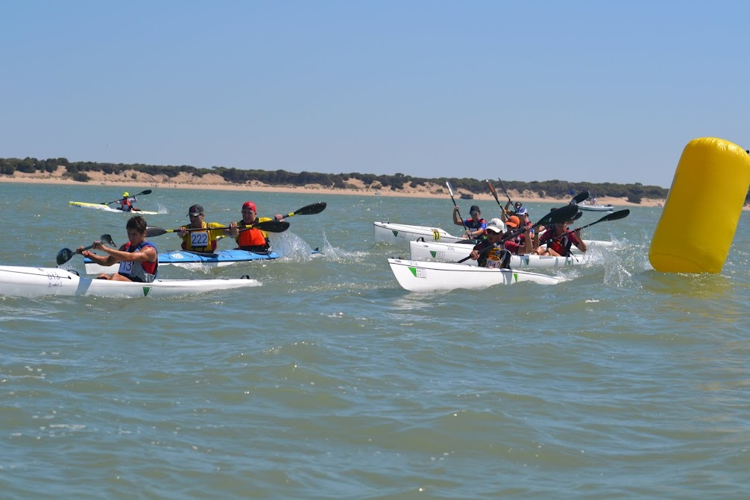
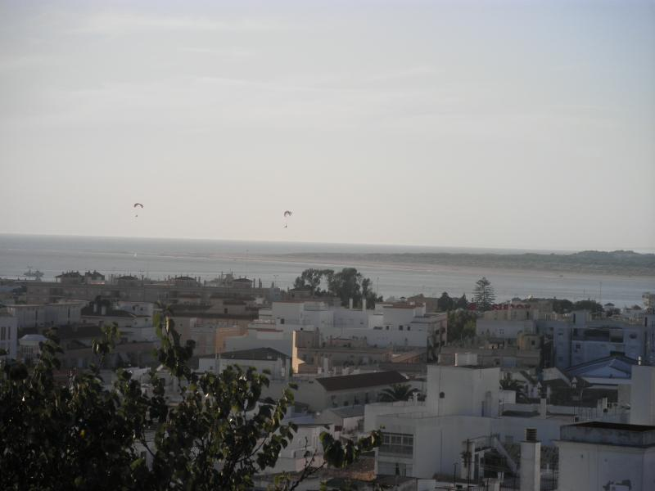
SAN LUCAR DE BARRAMEDA
Ahora déjalas pasar solas y disfruta de cada imagen…

Slide 4
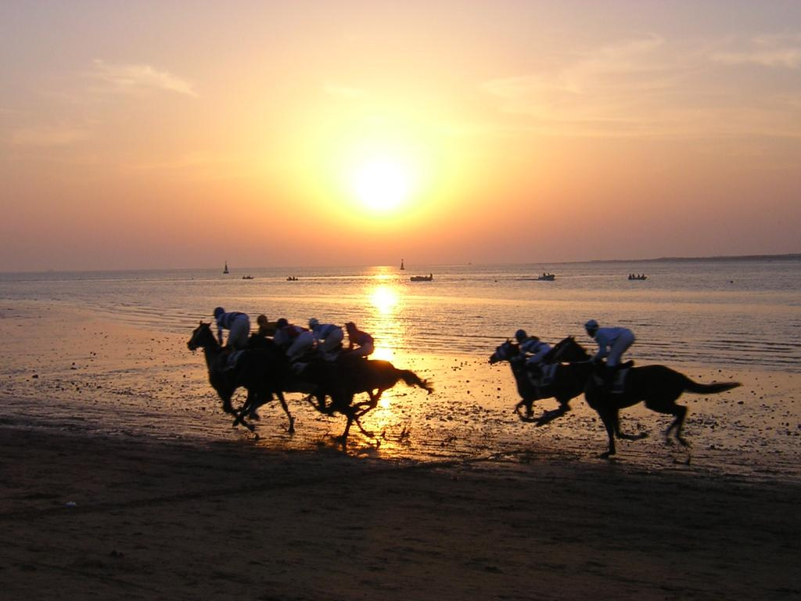
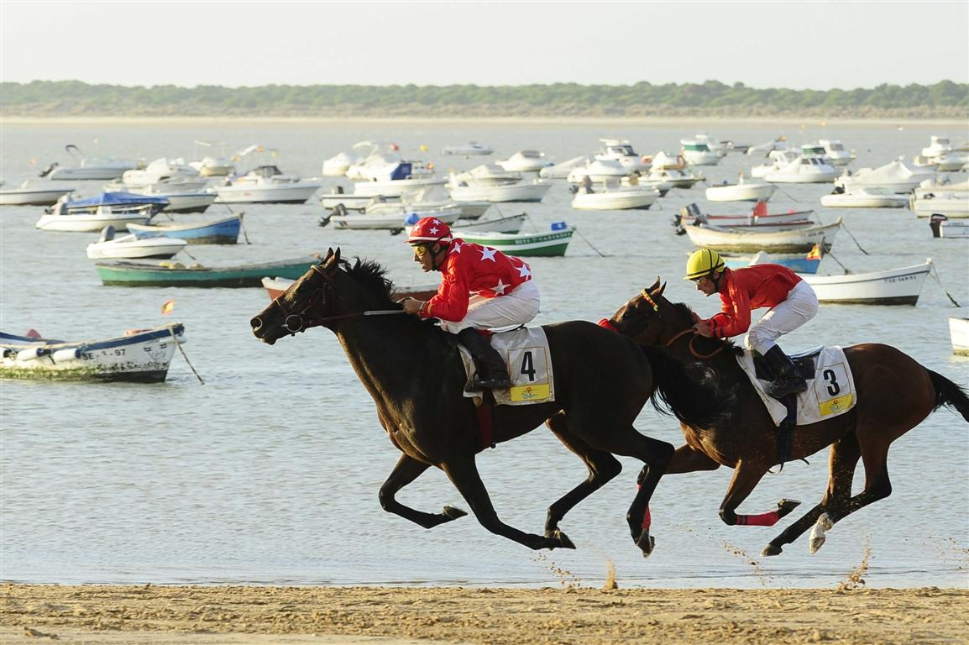
Playa de “La Calzada” donde se realizan famosas carreras de caballos

Slide 5
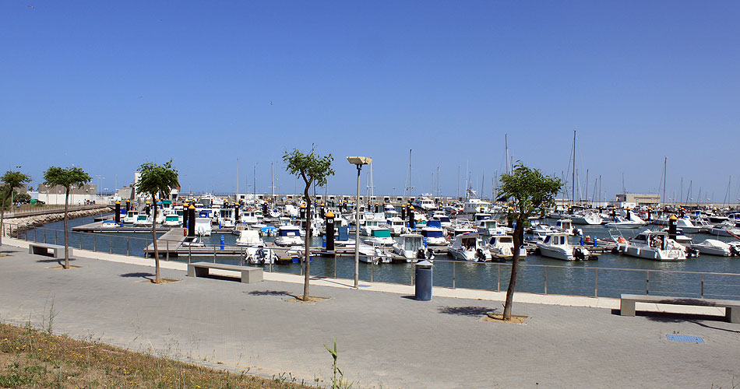
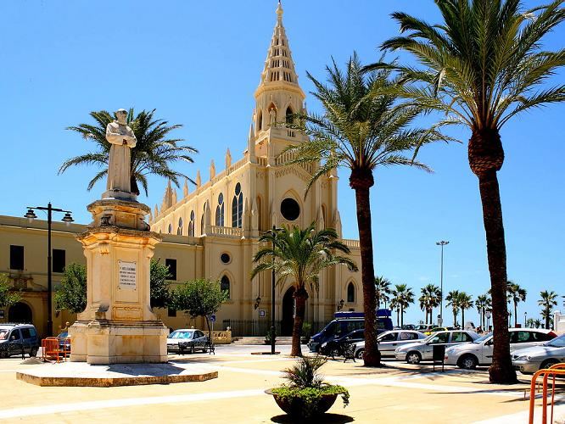
CHIPIONA

Slide 6
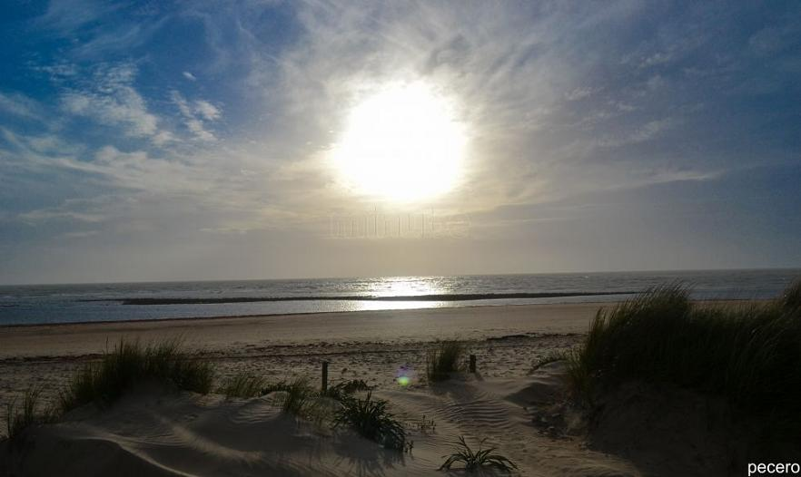
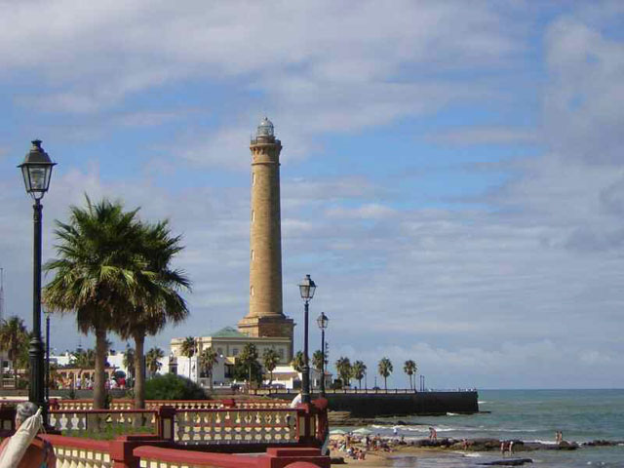
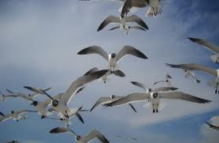
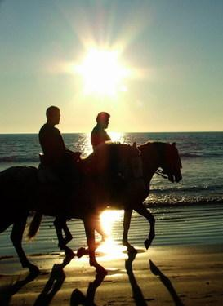
Playa de “Camarón”
Faro de “Chipiona”

Slide 7
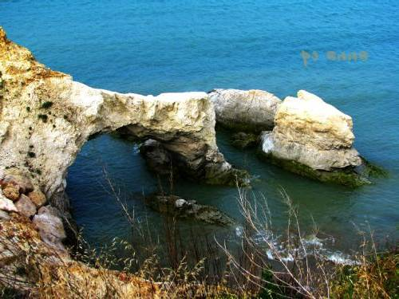
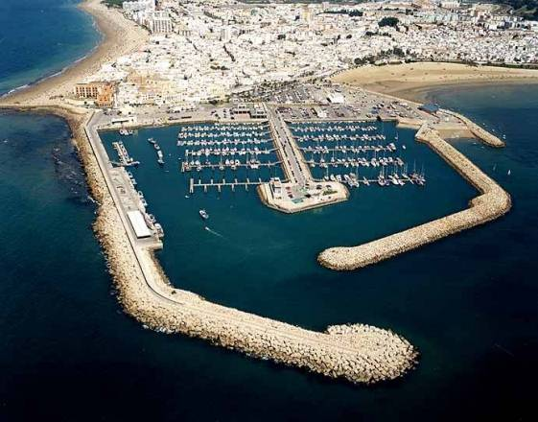
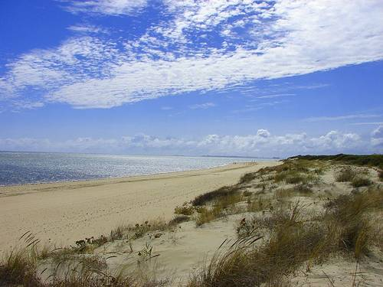
ROTA
Pico Barro
Playa “El Chorrillo”

Slide 8
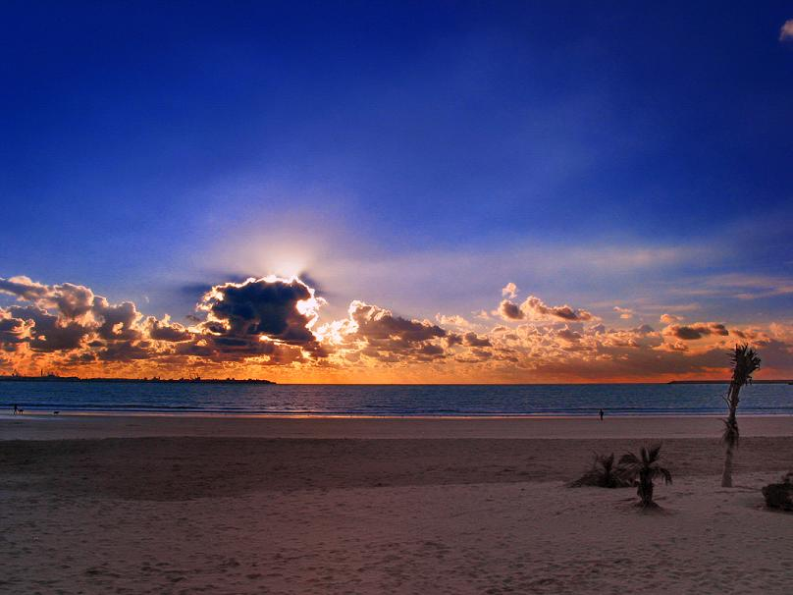
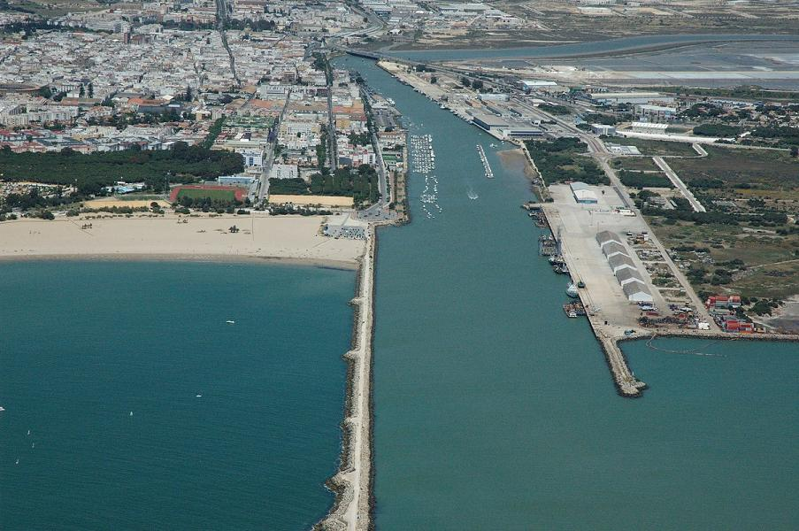
Playa de “La Puntilla”
PUERTO DE SANTA MARÍA

Slide 9
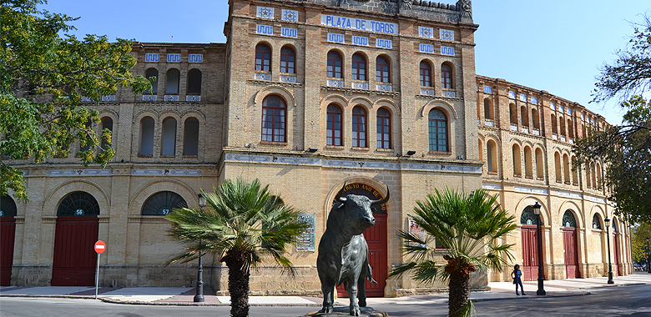
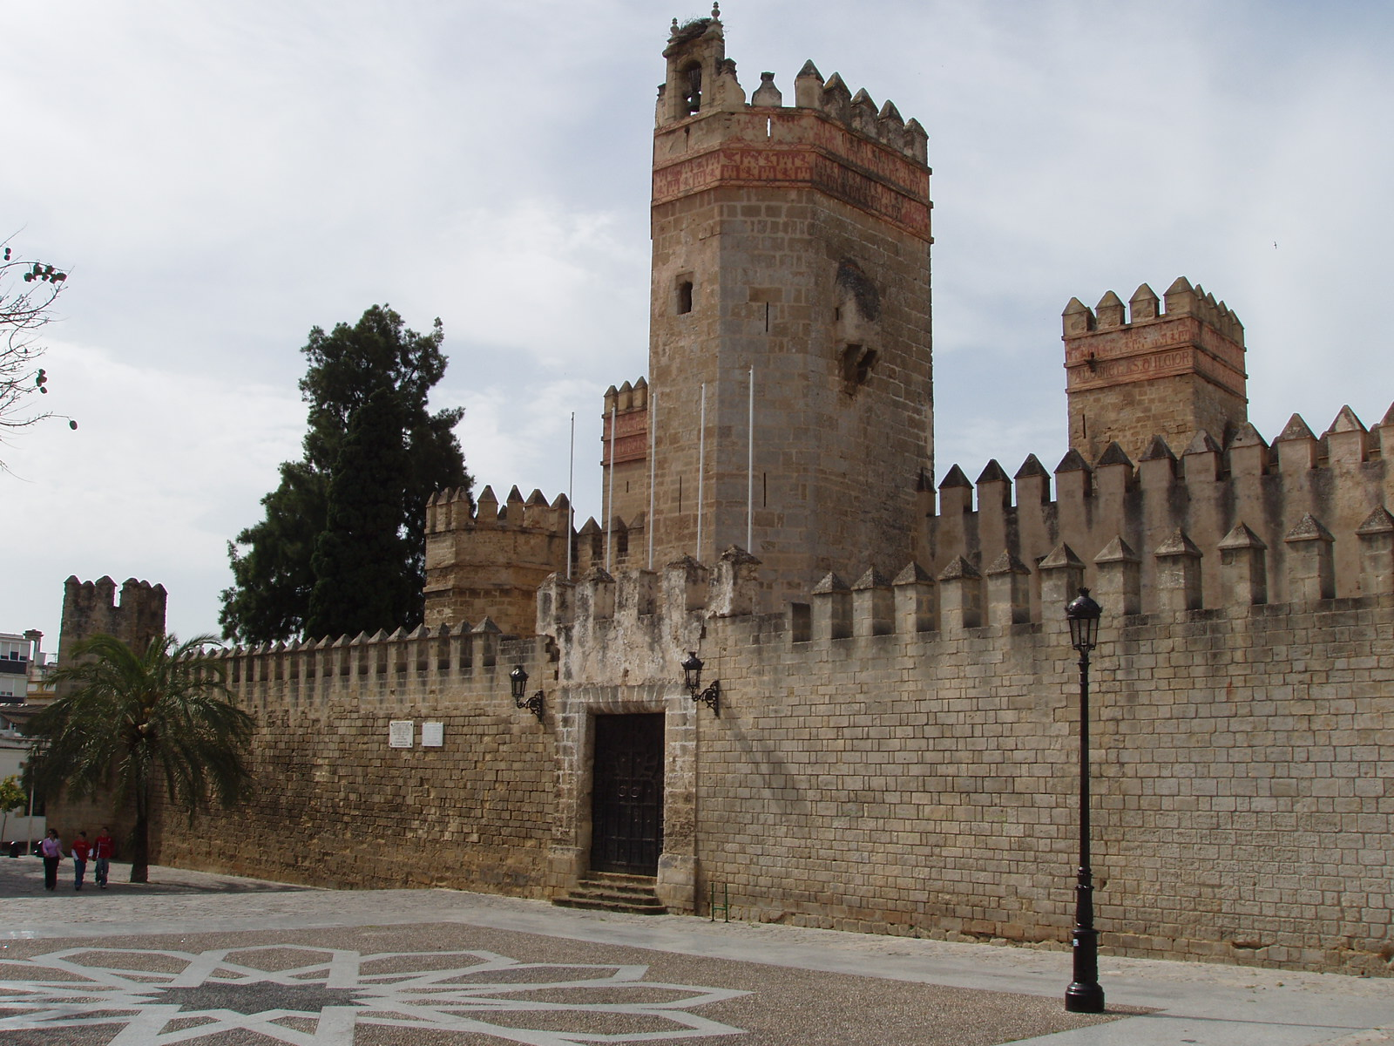
Castillo de San Marcos

Slide 10
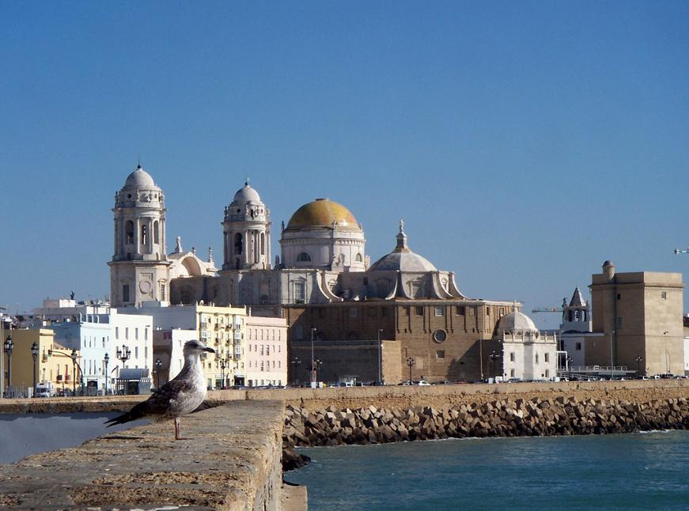
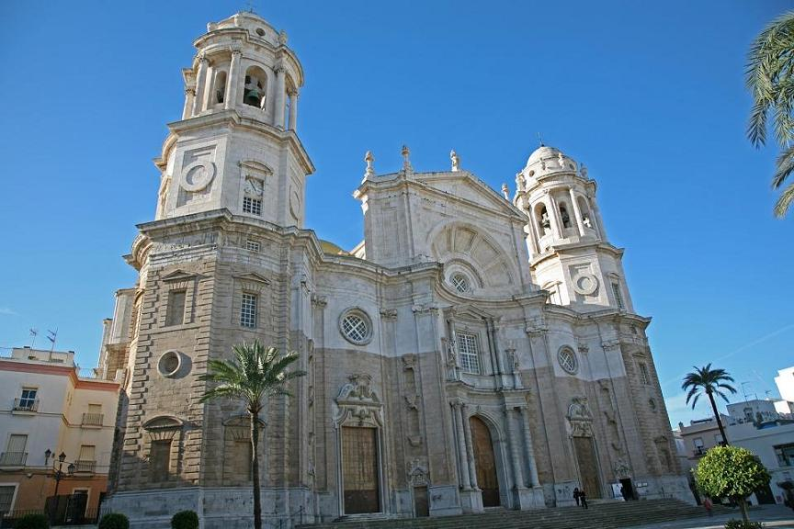
CÁDIZ CIUDAD

Slide 11
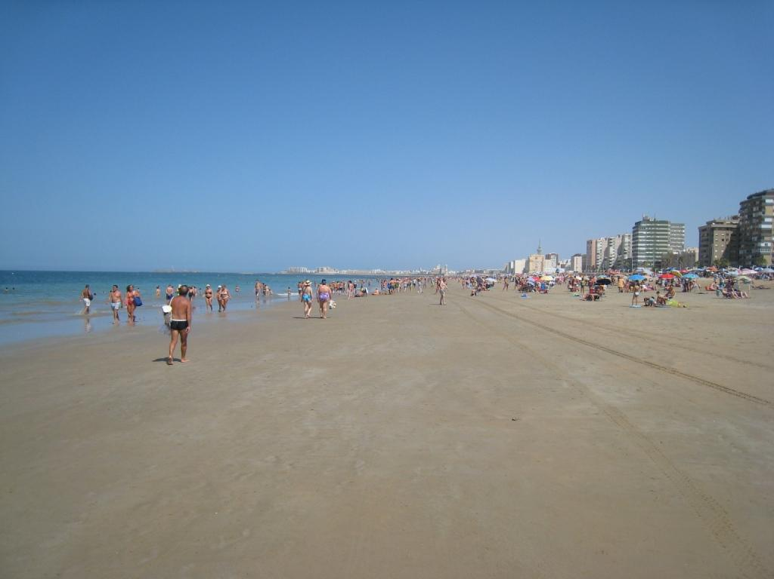
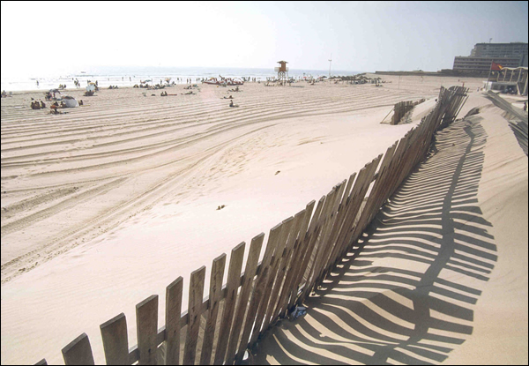
Playa de “Cortadura”
Playa de “La Victoria”

Slide 12
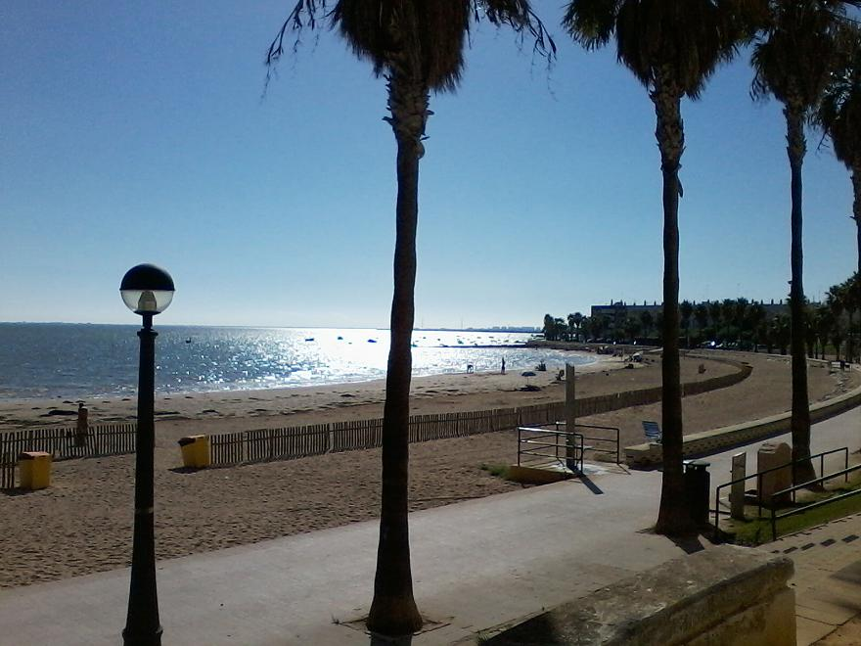
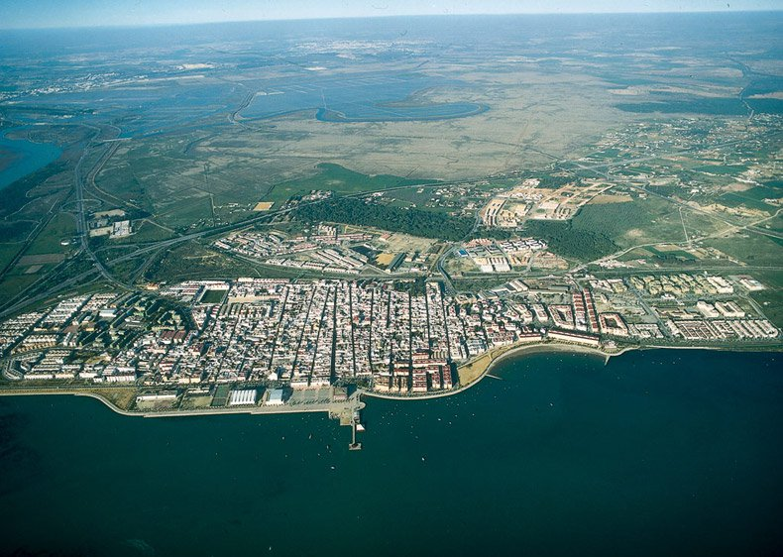
Playa de “La Cachucha”
PUERTO REAL

Slide 13
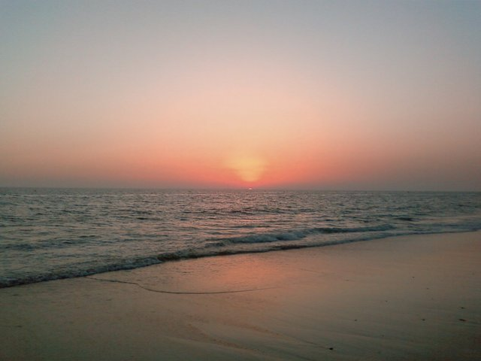
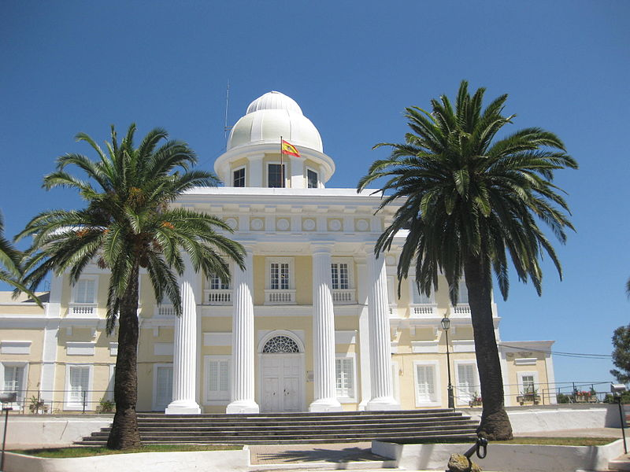
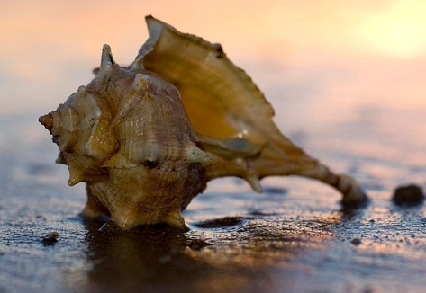
Playa de “Camposoto”
SAN FERNANDO… le llaman coloquialmente “La Isla”
Real Observatorio Astronómico

Slide 14
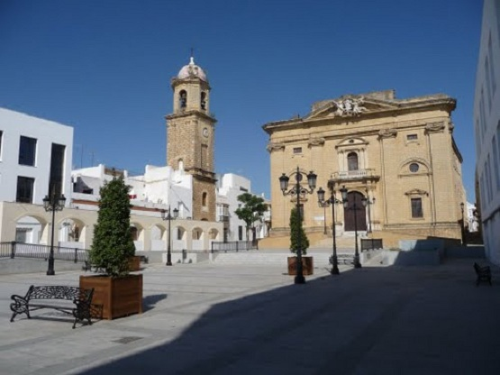
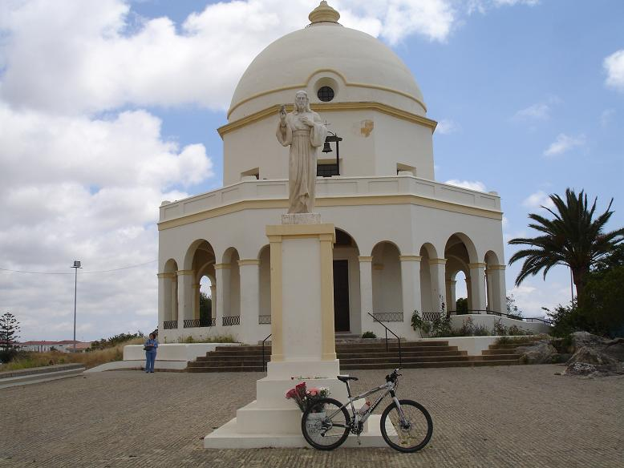
CHICLANA DE LA FRONTERA

Slide 15
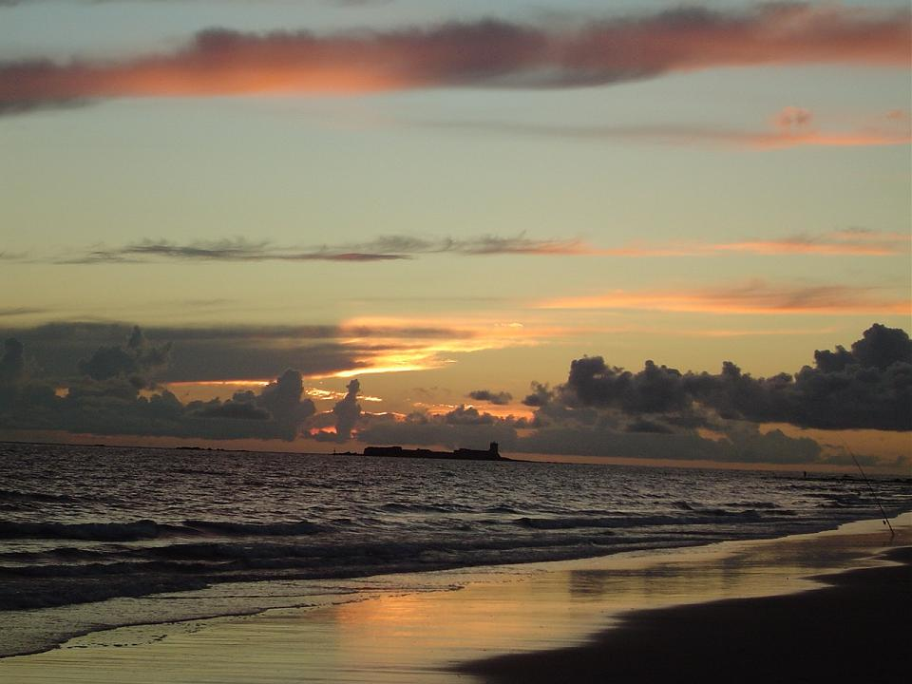
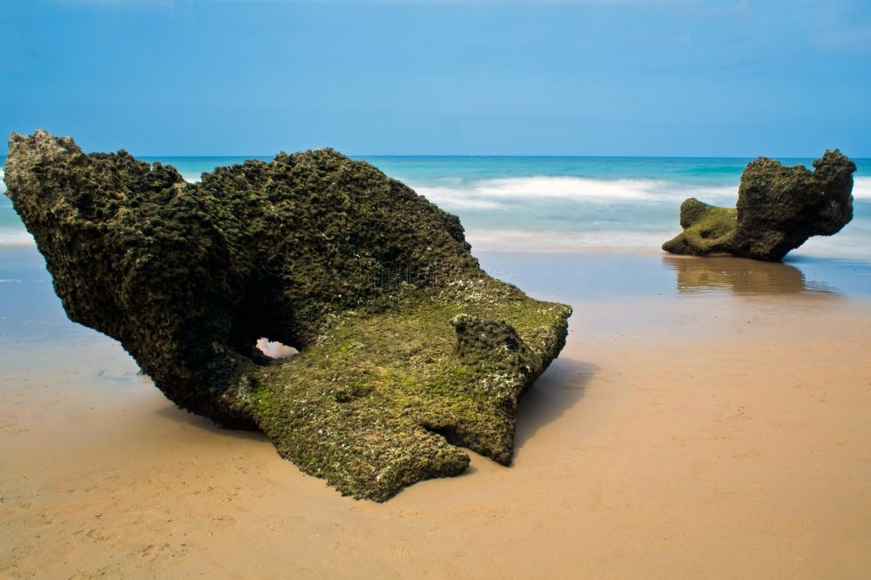
Playa de “La Barrosa”

Slide 16
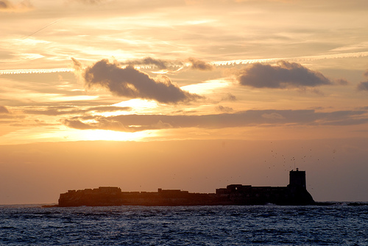
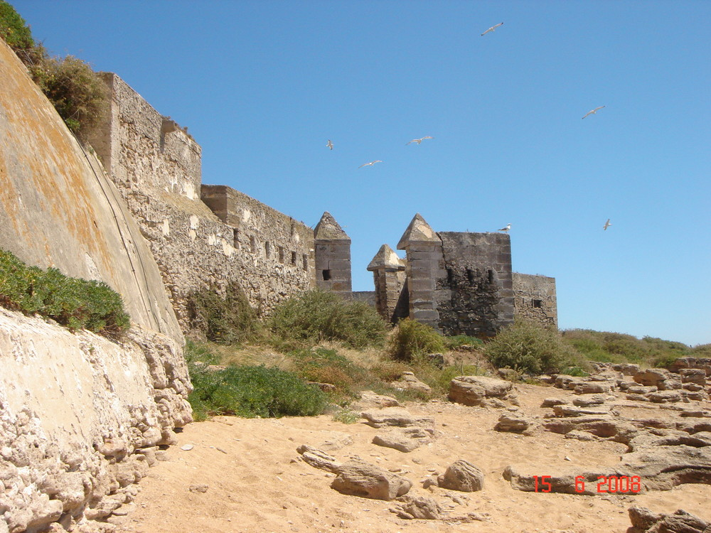
Castillo de “Sancti Petri”

Slide 17
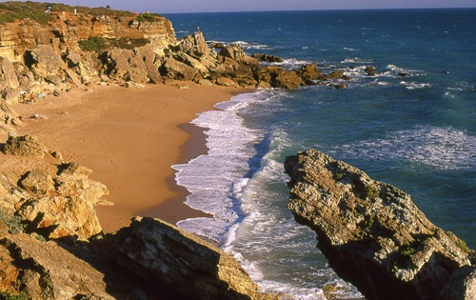
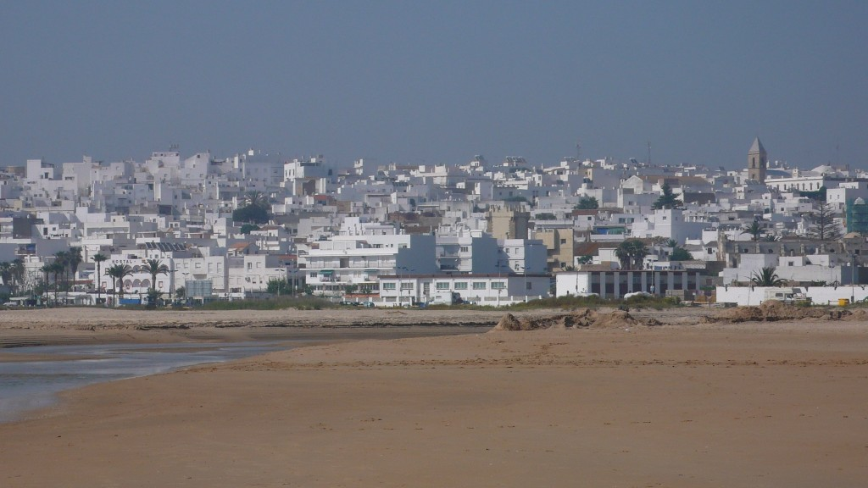
CONIL DE LA FRONTERA
Cala del “Frailecillo”

Slide 18
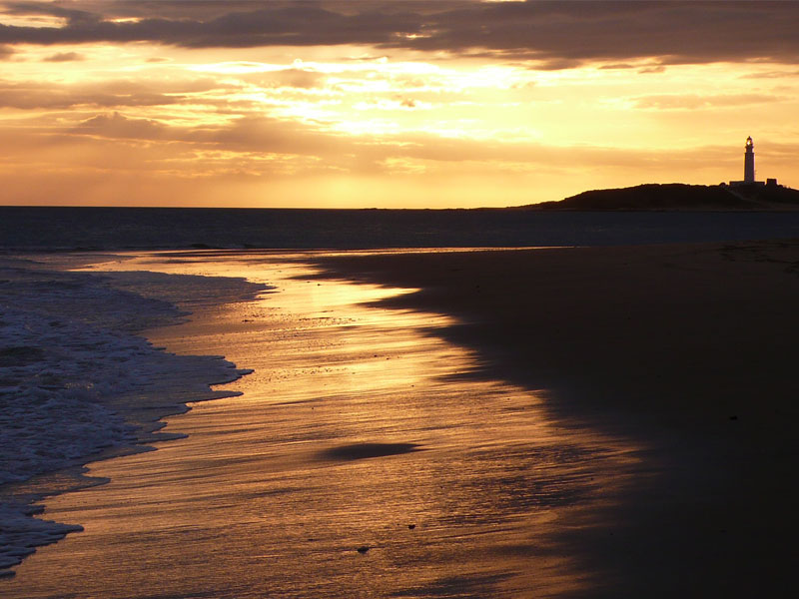
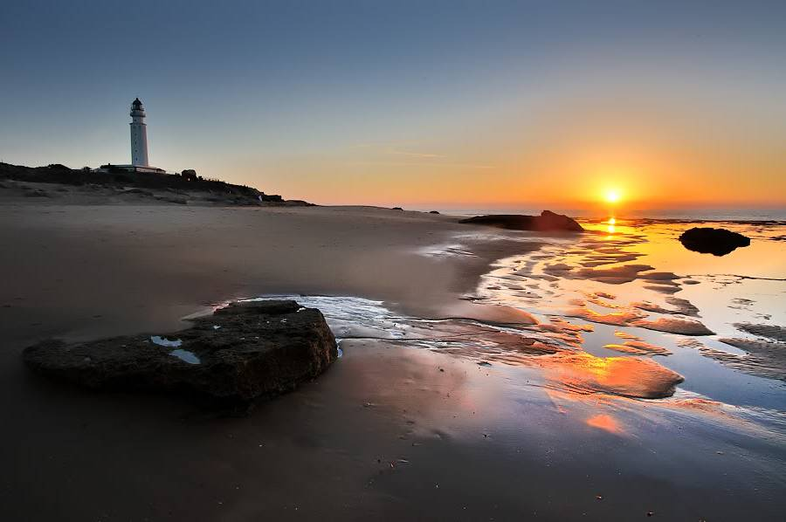
FARO DE TRAFALGAR
CAÑOS DE MECA

Slide 19
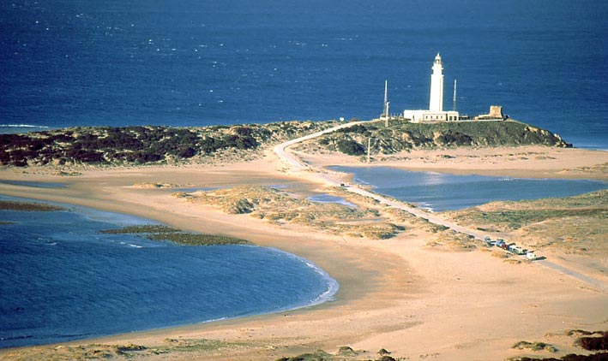
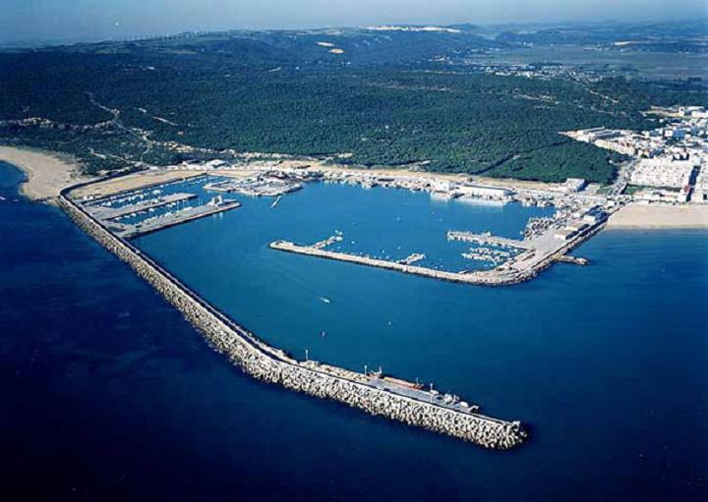
BARBATE

Slide 20
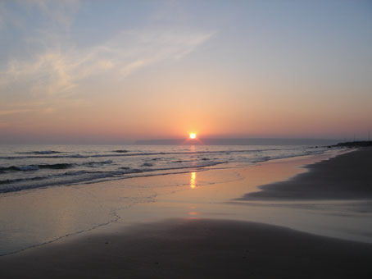
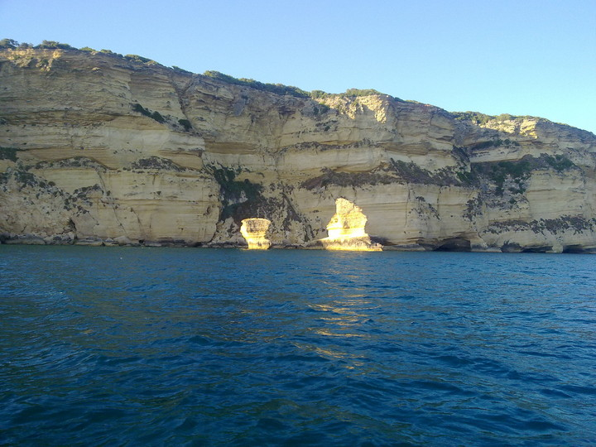
Playa de “Hierbabuena”
Acantilado del “Tajo”

Slide 21
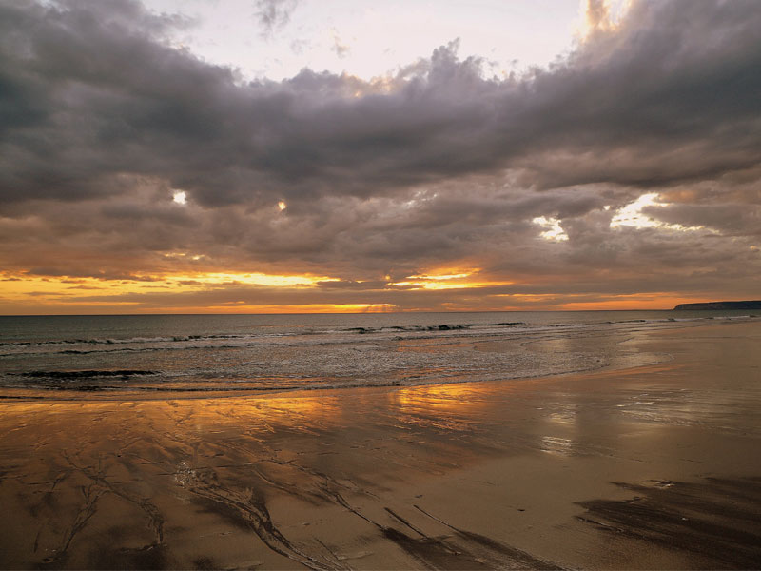
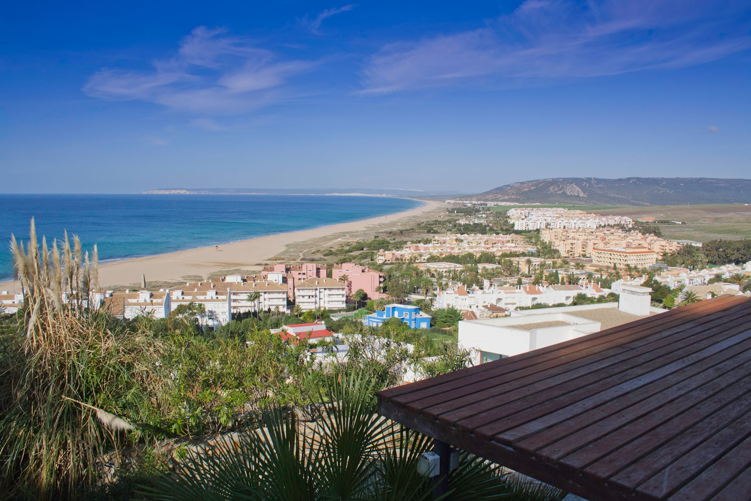
ZAHARA DE LOS ATUNES

Slide 22
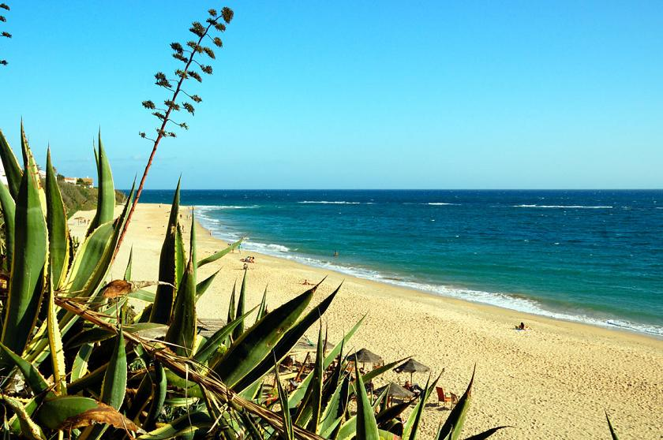
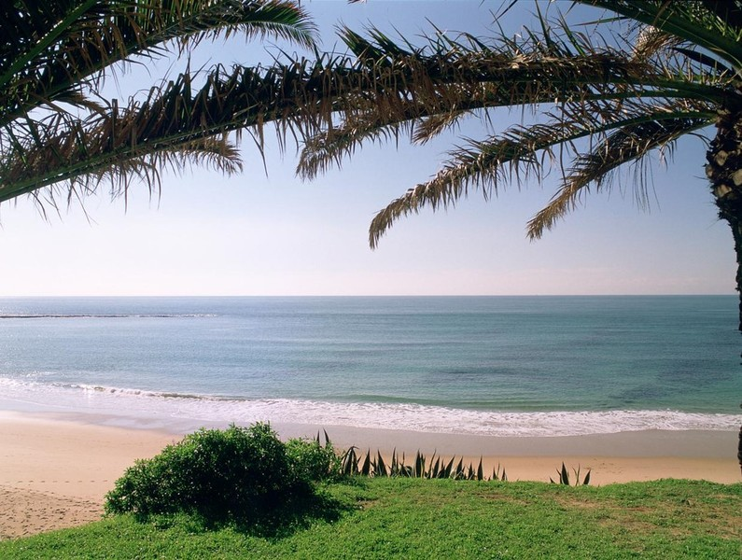
Ajjjaaaá..crees que estás en el Caribe??..NOOO…estás en la Maravillosa Costa Gaditana

Slide 23
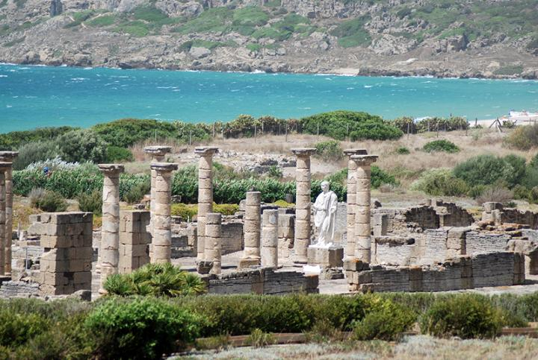
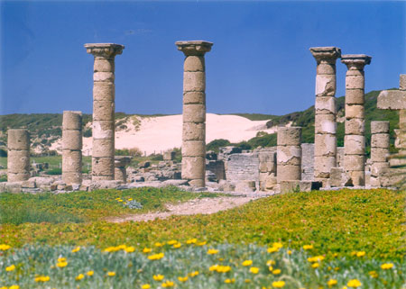
RUINAS ROMANAS-BAELO CLAUDIA

Slide 24
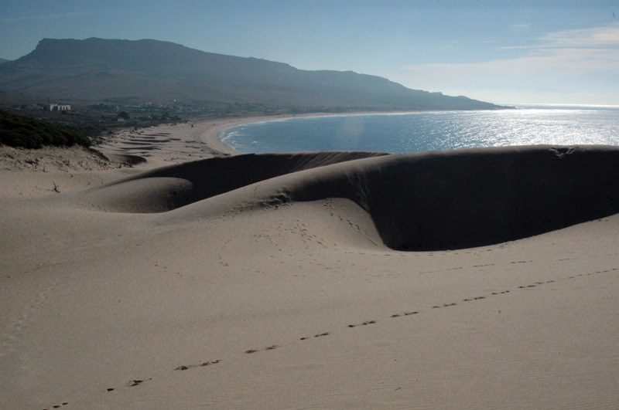
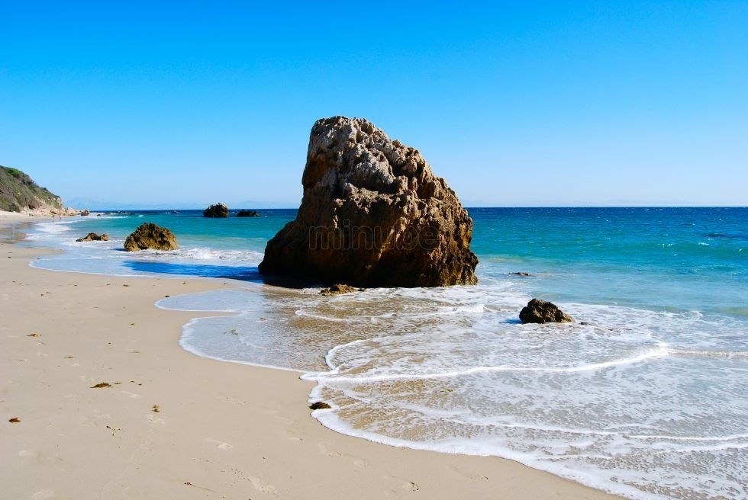
Playa de “Bolonia”

Slide 25
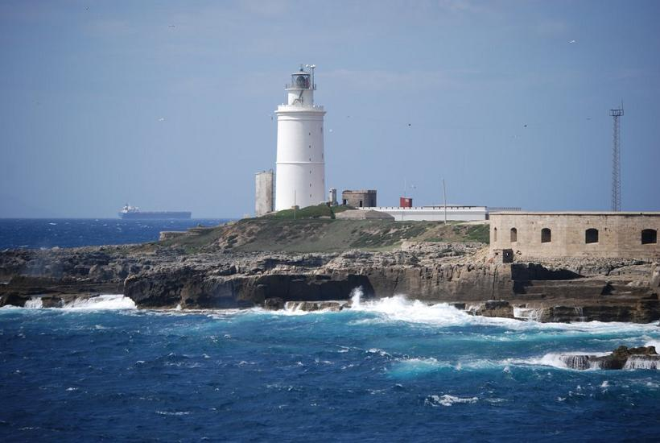

TARIFA…llamada la Ciudad del Viento

Slide 26


Playa de los “Lances”

Slide 27


Playa de “Valdevaqueros”

Slide 28



ALGECIRAS..su bahía está situada en el Estrecho de Gibraltar donde se juntan
el Mediterráneo con el Atlántico
ParqueMaría Cristina
Noria islámica

Slide 29



Puerto de Algeciras..es el puerto con mayor tránsito de mercancias de Europa

Slide 30


Delfines en la “Bahía de Algeciras”
Amanecer en la Bahía

Slide 31



“Cala Arena”
Playa “El Rinconcillo”

Slide 32


Playa de “Getares”

Slide 33



SAN ROQUE
“Cala Sardina”

Slide 34


LA LINEA DE LA CONCEPCIÓN..cuenta con más de 3.000 h de “Sol”al año.
Casi naaaaaa…

Slide 35


Museo del Istmo
Monumento a las “Tres Gracias”..homenaje a las mujeres “Linenses”

Slide 36


Ayuntamiento de “La Linea”

Slide 37


Playa de “Poniente”
”

Slide 38


Playa de “La Atunara”

Slide 39


Playa de “La Torre”
Playa “El Burgo”

Slide 40


SOTOGRANDE

Slide 41


Cádiz, eterno contraste
acogedora y rebelde,
fenicia, romana y mora,
salinera, marinera,
vendimia, caballo y toro,
el tanguillo y la habanera.
Por tus venas milenarias
el jerez, la manzanilla
y el vinito de Chiclana.
Sangre dulce y peleona,
gaviota y golondrina,
andaluza y española.
Mar y sierra,
marisma y jara,
pino y encina,
canción de arena.
Cádiz, y el viento
como bandera.
POESÍA DE“ARTESANA” Mayo 2007
IMÁGENES INTERNET
31 Agosto 2013
Charo.zs

Slide 42




Accede a la sección que desees desde aquí:
PPS Exclusivos
Dedicatorias | Fechas Especiales | Graciosos | Historia y arte | Lugares | Musicales
Naturaleza y Ciencias | Política | Reflexión | Religiosos | Románticos | Salud
Si deseas recibir pps periódicamente en tu correo electrónico subscríbete aquí:

